Slide 1
Camada Física da Computação
Aula 21 – Amplificador Operacional
Rafael C e Eduardo M.

Slide 2
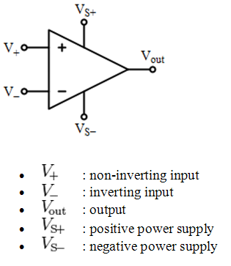
Objetivos
Relembrar o funcionamento de um AMPOP
Como um AMPOP é construído
Resolver circuitos com AMP OP
Analisar os pólos
Analisar circuitos CMOS

Slide 3
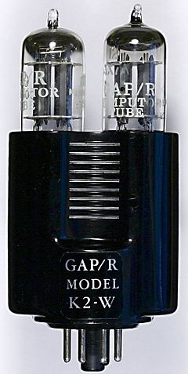
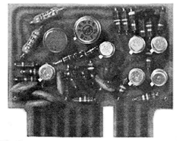
História
1941 : Primeiro AMPOP valvulado
(bells lab)
1961 : AMPOP em um chip !
1968 : Primeira versão do LM741
…..

Slide 4
Por que usar AMPOPS ?
São muito próximos de um circuito amplificador IDEAL.
São estáveis e fáceis de trabalhar
Seu custo não é elevado

Slide 5
Por que usar AMPOPS ?
Operam de forma diferencial
Possuem um ganho elevadíssimo
na cada de 1.000.000
Impedância de entrada muito alta
TeraOhms
Operam por realimentação !
lembram de modCom ?

Slide 6
Aonde é utilizado ?
Buffer de tensão
(para isolar uma entrada/saída)
Em comparadores
Em filtros
(passa baixa,...)
Em retificadores
(Diodo ideal)
Em conversores analógico/digital
…..

Slide 7
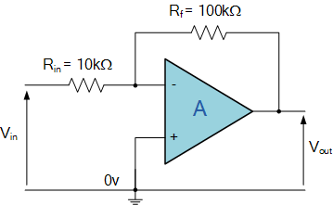
Relembrando
(amplificador inversor)
Gain = -Rf/Rin

Slide 8
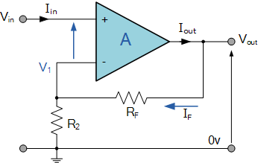
Amplificador
(não inversor)
Gain = 1 + Rf/R2

Slide 9
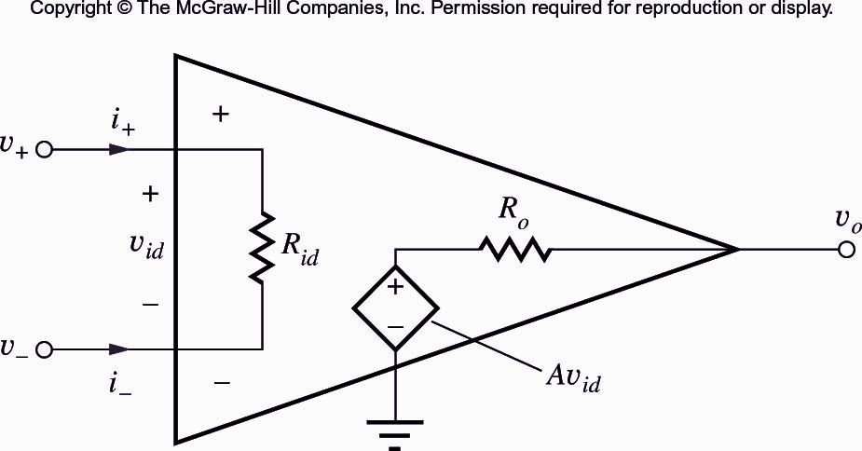
AmpOp
Ideal :
A = ∞
Rin = ∞
Rout = 0
Não ideal :
A < ∞
Rin < ∞
Rout > 0

Slide 10
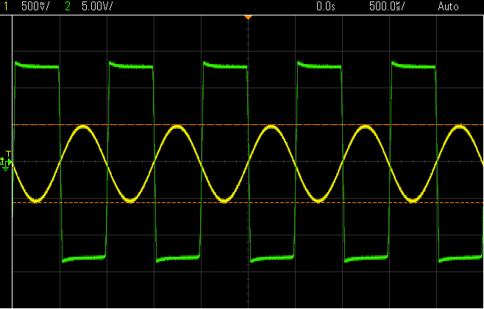
AmpOp
Saturação: A muito elevado !

Slide 11
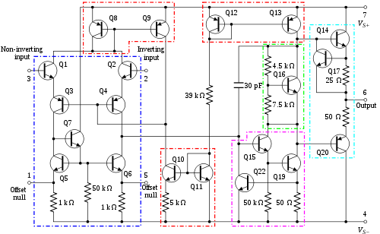
Interno lm741

Slide 12
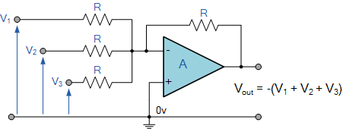
Aplicações: Somador
Devido ao terra virtual, cada entrada é tratada de forma independente !

Slide 13
Conversor Digital Analógico
R/2R

Slide 14

www.insper.edu.br

